Slide 1
Kazuistika
np4115_Didaktika TV Vypracovala: Bc. ……………………
UČO: ………………..

Slide 2
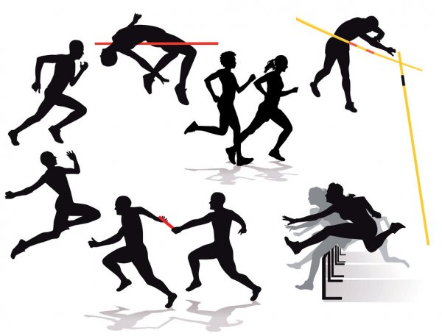
obsah
Předmět: Kazuistika hodiny TV (skok vysoký, video KA3) – zaměření na bezpečnost v hodině
Anotace
Úvod
Rušná část
Průpravná část
Hlavní část (organizace + samotná hl. část)
Závěrečná část
Analýza
Alterace
Závěr

Slide 3
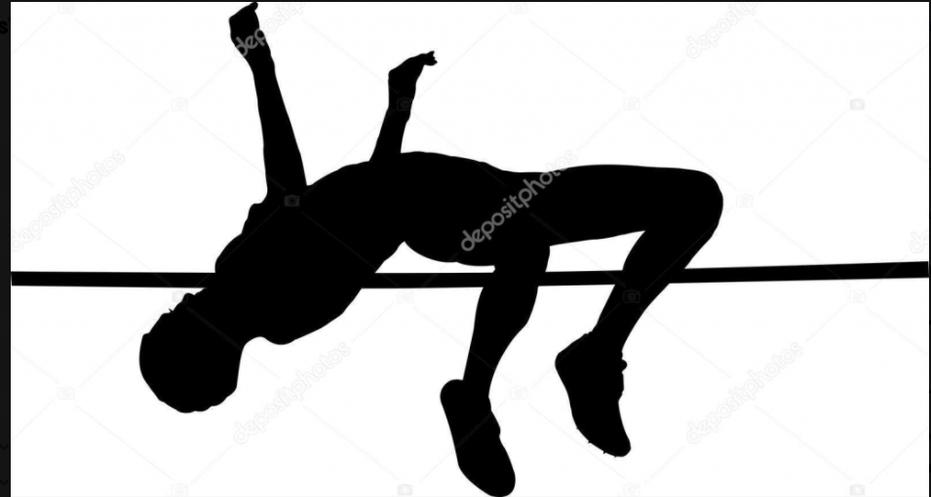
Anotace
Popis jednotlivých částí hodiny
Zaměření na didaktický aspekt – bezpečnost ve výuce
V hodině tělesné výchovy jsou dva pedagogové
Hodiny se účastní smíšená skupina dívek i chlapců

Slide 4
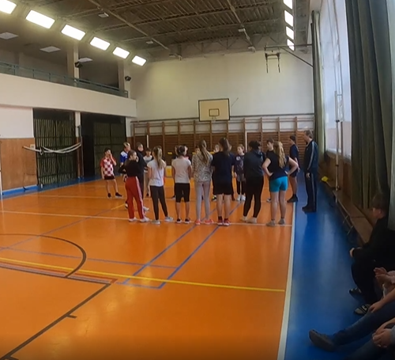
úvod
Hodiny se účastní dva pedagogové a smíšená skupina dívek a chlapců
Žáci jsou v úvodu informováni o průběhu hodiny
„Dáme si čtyři kolečka na rozběhání, pak uděláme rozcvičku – náš pan kolega si vezme rozcvičku a my se dneska zaměříme na skok vysoký.“
Nakonec učitel hvízdne a říká, že si žáci mají dát pět koleček

Slide 5
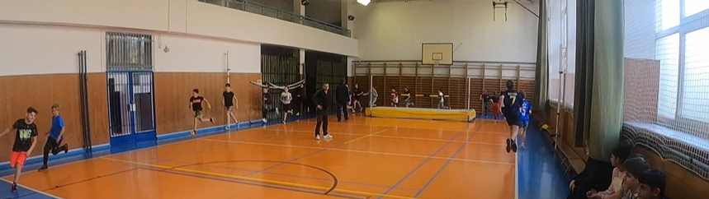
Rušná část
Žáci se na pokyn vyučujícího rozlusávají 5 koleček kolem tělocvičny, ve které je již nachystané doskočiště na skok vysoký, které zavazí žákům při běhu
Rušnou část vyučující končí aniž by věděl, jestli všichni tělocvičnu opravdu oběhli 5x

Slide 6
Průpravná část
Průpravná část začíná slovy: „Stačí, pojďte na značky. Využijeme místo, kde nejsou lavičky. Tak jdeme na to.“
Žáci jsou vyzváni, aby si kolem sebe udělali dostatek místa a předcvičující učitel je instruuje slovy:
„Když se takhle zatočíte, tak abyste kolem sebe měli dost místa.“
Rozcvičení probíhá za pokynů předcvičujícího učitele, druhý učitel postává jen opodál
Předcvičující hodnotí provedení každého cviku slovy:
„Výborně.“

Slide 7
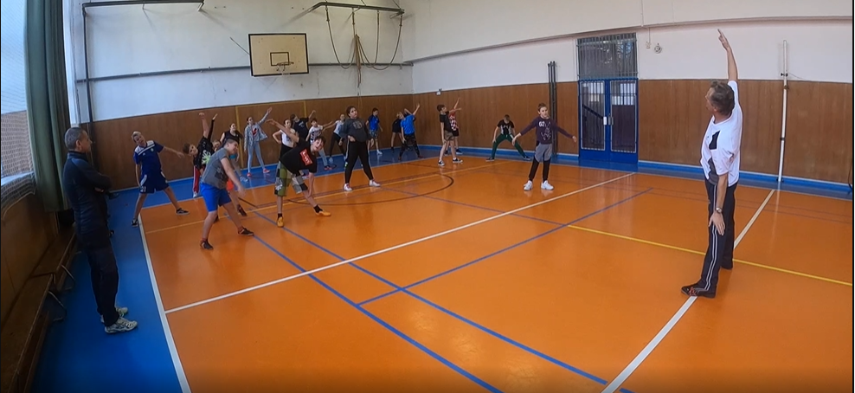

Slide 8
Organizace hlavní části
Následuje sdělení žákům, jak bude probíhat skákání do výšky
Učitel říká, že holky skákaly do výšky už minulou hodinu a že skok vysoký budou dělat do Vánoc, kde ti nejlepší z ročníku budou moci soutěžit ve Vánoční laťce.
„Rozdělíme se na dvě skupiny. Ti, co se odrážejí z levé nohy, tak se rozbíhají tímto směrem. A ti, co se odrážejí z pravé nohy, vybíhají opačným směrem.“

Slide 9
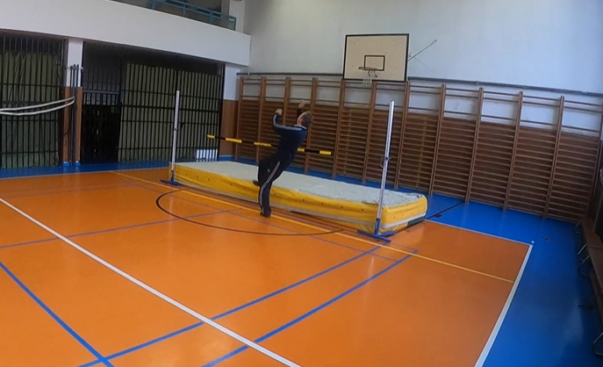
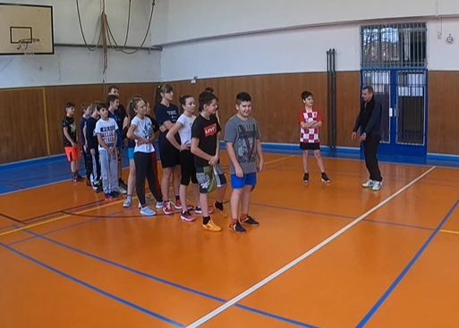
Organizace hlavní části
Instruktáž vyučujícího: „Mělo by vám to vyjít tak, že se rozběhnu obloučkem, pokrčím, když se odrážím z levé pravou, natáhnu ruku a přehoupnu se. Skáčeme flopem přes laťku!“
Doplnění druhého vyučujícího ukázkou.
Žáci jsou rozděleni do dvou zástupů, podle toho, ze které strany se budou rozbíhat.

Slide 10
Hlavní část
Probíhá samotné skákání
Výkony hodnotí slovy: „Výborně! Ták, dobrý! Neskákej ty nůžky, skoč na záda. Pěkné!“
Probíhá instrukce pro ty, kteří skákali prozatím nůžky: „Měli byste si na nižší výšce zkusit spadnout na ty záda.“
U výšky 120 cm vyhlašuje učitel menší soutěž pro žáky. Kdo výšku neskočí, tak vypadává.
Gumu postupně zvyšují vyučující po pěti centimetrech až na výšku 140. Poslední dva žáky ostatní povzbuzují potleskem.

Slide 11
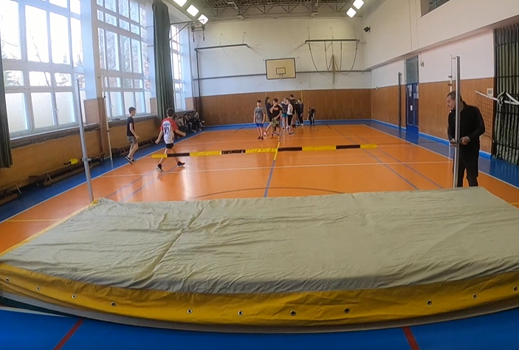
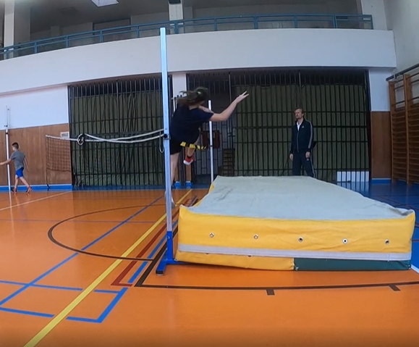
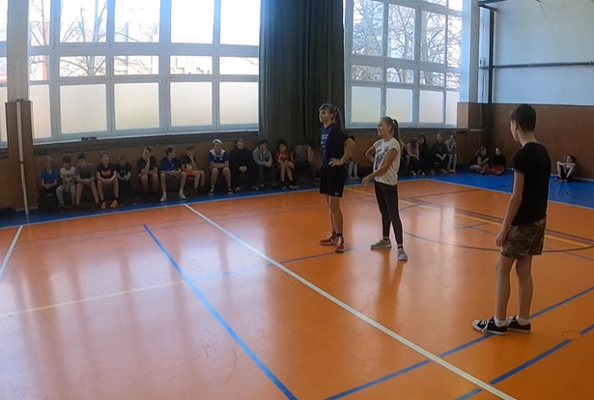

Slide 12
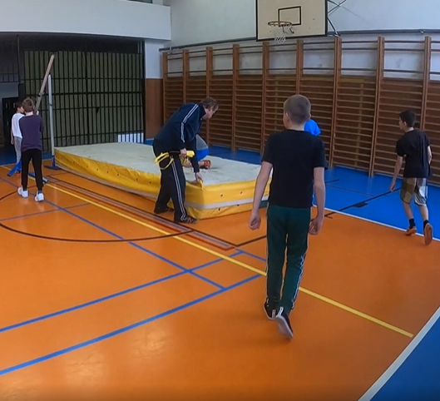
Závěrečná část
Všichni zatleskají dvěma výhercům
Učitel vyzývá hochy slovy: „Hoši, pojďte. Jdeme uklízet.“ Ti uklízí s pomocí druhého pedagoga doskočiště, stojany a gumu.
Závěr hodiny buď na videu není nahraný nebo žádný neproběhl.

Slide 13
Analýza – klady
Ukázka provedení rozběhu a skoku
Žáci vybíhají na svůj pokus po vyzvání učitele
Průběh pokusu je po pomyslné kružnici, aby si žáci navzájem nezavazeli
Skákání přes gumu ne přes výškařskou laťku – ale i to si mohli párkrát vyzkoušet
+

Slide 14
Analýza – zápory
Shluk žáků v úvodní části místo organizovaného nástupu
Nezazní, jak se má žák správně přes laťku dostat, jaké jsou chyby, na co by si měli dávat pozor
Velký nedostatek v komunikaci a doplnění pedagogů navzájem, rozdělení jejich rolí
Jeden učitel vede skoro celou hodinu
–

Slide 15
alterace
Neorganizovaný shluk v úvodu hodiny -> NÁSTUP
Přehlížení toho, jak jsou žáci při rozcvičce rozmístěni -> UPOZORNĚNÍ A ORGANIZACE
Nerozdělení rolí vyučujících -> DOLNĚNÍ VYUČUJÍCÍHO, KTERÝ VEDE ČÁST HODINY
Chyběla jakákoliv upozornění z hlediska bezpečnosti -> ŘÍCI, ŽE PŘI DOSKOKU NESMÍ POD SEBE DÁVAT RUCE, SBALENÍ DO KOTOULU VZAD
Výchozí postavení uprostřed tělocvičny -> VÝCHOZÍ POSTAVENÍ NAPROTI STOJANU
Špatné ukotvení stojanů a žádná ochrana před úrazem -> LEPŠÍ UKOTVENÍ A OCHRANA ALESPOŇ SPODNÍ ČÁSTI STOJANŮ

Slide 16
závěr
Z pohledu bezpečnosti byla hodina nezdařilá
Hodina neodpovídala tomu, že v ní byli dva vyučující, kteří mohli zajistit lepší podmínky bezpečnosti
Vyučovací hodina postrádala náboj – u většiny žáků bylo vidět, že se během hodiny nudí
Celá hodina byla zaměřená na individuální aktivity jednotlivců – dobré by bylo zařadit nějakou společnou aktivitu (vybíjenou, …)

Slide 17
Zdroje pro prezentaci
https://is.muni.cz/auth/do/fsps/e-learning/videoteka_kpeds/vj/
https://cz.depositphotos.com/vector-images/
https://www.fsps.muni.cz/impact/atletika-1/skok-vysoky/skok-vysoky-zaklady/

